Slide 1
Computeraufbau
Eine Präsentation von
Erwin Mayer

Slide 2
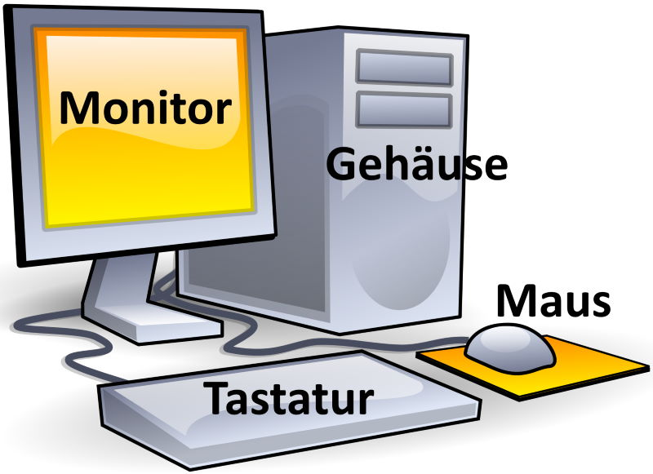
Übersicht

Slide 3
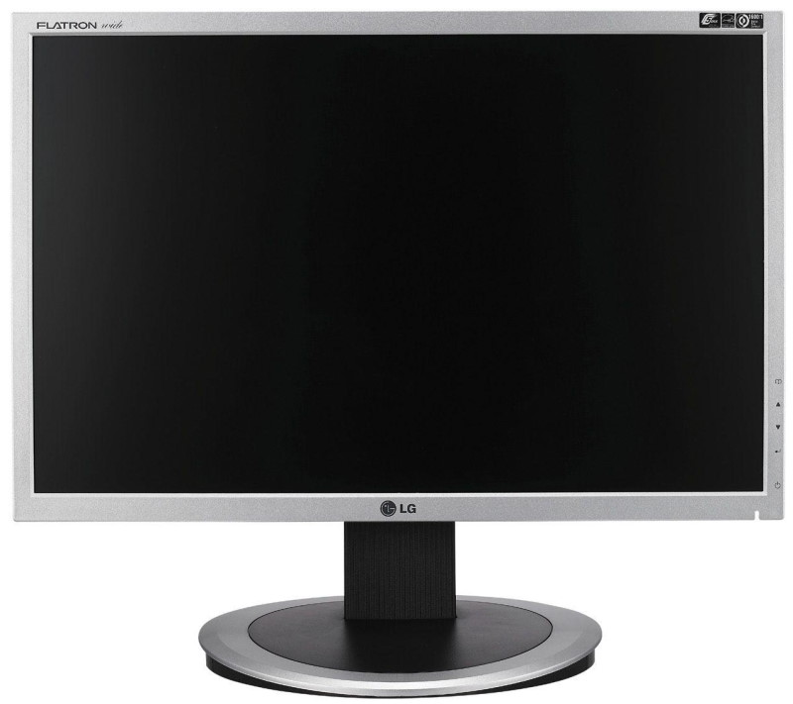
Außerhalb des Gehäuses:
Monitor

Slide 4
Außerhalb des Gehäuses:
Tastatur und Maus

Slide 5
Außerhalb des Gehäuses:
Drucker

Slide 6
Außerhalb des Gehäuses:
Aktivboxen

Slide 7
Außerhalb des Gehäuses:
Scanner

Slide 8
Außerhalb des Gehäuses:
Switch (Netzwerk)

Slide 9
Autor und Quellen
Autor: (dein Name), (Datum)
Bilder und Grafiken:
Clipart Computer: openclipart.org, gemeinfrei
Monitor: de.wikipedia.org, CC BY-SA 2.0

